Slide 1
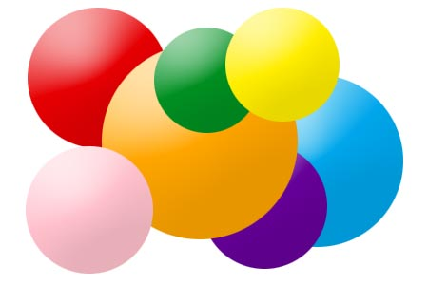
Couleurs et images

Slide 2
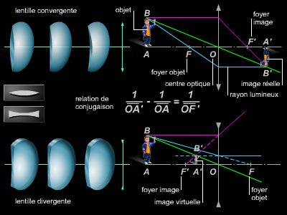
Relations des lentilles minces

Slide 3
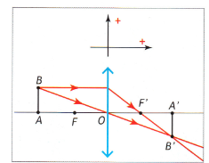
Relations des lentilles minces Les grandeurs utilisées
Conventions d’orientation
L’axe d’une lentille est orienté positivement dans le sens de propagation de la lumière ; l’axe vertical l’est de bas en haut.

Slide 4
Relations des lentilles minces Les grandeurs utilisées
Les grandeurs algébriques
En optique, on utilise les grandeurs algébriques (avec un signe + ou -).
En grandeur algébrique, une longueur s’écrit avec une barre horizontale.
AB > 0 et A’B’ < 0
OA < 0 et OA’ > 0
La distance focale f = OF’ est donc positive

Slide 5
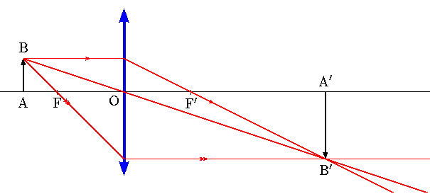
Relations des lentilles minces La relation de conjugaison
Définition
La relation entre la position OA d’un objet et celle de son image OA’ est nommée relation de conjugaison.

Slide 6
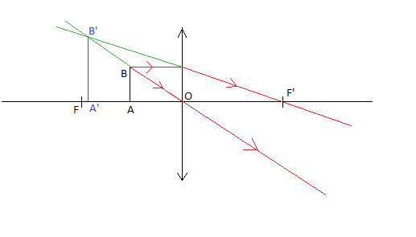
Relations des lentilles minces La relation de conjugaison
Intérêt
La relation de conjugaison permet de savoir si l’image est réelle ou virtuelle.
OA’ > 0 | Image réelle
OA’ < 0 | Image virtuelle

Slide 7
Relations des lentilles minces La relation de conjugaison
Exemple
Un objet est situé à une distance OA = - 30,0 cm d’une lentille de distance focale 15,0 cm :
Déterminer la position OA’ de l’image
En déduire si l’image est réelle ou virtuelle.
1/OA’ – 1/0A = 1/OF’ d’où 1/OA’ = 1/OF’ + 1/0A = 1/15 – 1/30 = 1/30 d’où
OA’ = + 30,0 cm
OA’ > 0 donc l’image est réelle

Slide 8
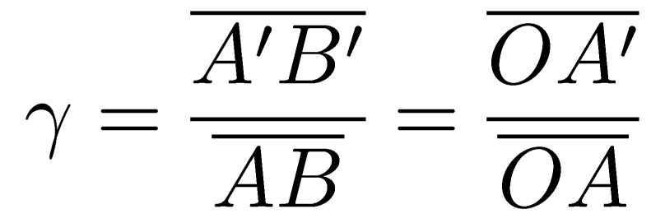
Relations des lentilles minces La relation de grandissement
Définition
Le rapport entre la grandeur A’B’ de l’image et la grandeur AB de l’objet est nommé grandissement γ.

Slide 9
Relations des lentilles minces La relation de grandissement
Intérêt
La valeur et le signe du grandissement renseignent respectivement sur la grandeur et le sens de l’image.
γ > 0 | Objet et image sont de même sens
γ < 0 | Image et objet sont de sens contraire
γ > 1 ou γ < -1 | L’image est plus grande que l’objet
-1 < γ < 1 | L’image est plus petite que l’objet

Slide 10
Relations des lentilles minces La relation de grandissement
Exemple
L’image d’un objet situé à une distance OA = - 15,0 cm d’une lentille est formée à une distance OA’ = 30,0 cm:
Calculer le grandissement γ
En déduire les caractéristiques de l’image.
γ = OA’ / OA = 30/(-15) = - 2
γ < 0 donc l’image et l’objet sont de sens contraire
γ < -1 donc l’image est plus grande que l’objet
L’image est donc renversée et plus grande que l’objet.

